Slide 1

Администрация
городского округа Тольятти
Общественные обсуждения
предварительного распределения бюджетных ассигнований на 2019 год и на плановый период 2020 и 2021 годов
Главный распорядитель бюджетных средств –
департамент дорожного хозяйства
и транспорта администрации
городского округа Тольятти

Slide 2

Финансирование на 2019 год
1

Slide 3
Муниципальные программы департамента
Муниципальная программа
«Формирование беспрепятственного доступа инвалидов и других маломобильных групп населения к объектам социальной инфраструктуры на территории городского округа Тольятти на 2014-2020 годы»
Устройство съездов
Модернизация и развитие
автомобильных дорог
Муниципальная программа
«Развитие транспортной системы и дорожного хозяйства городского округа Тольятти на 2014-2020 гг.»
Повышение безопасности
дорожного движения
Развитие автомобильных
дорог, расположенных в зоне
застройки индивидуальными
жилыми домами
Содержание
улично-дорожной сети
Развитие городского
пассажирского транспорта
2

Slide 4
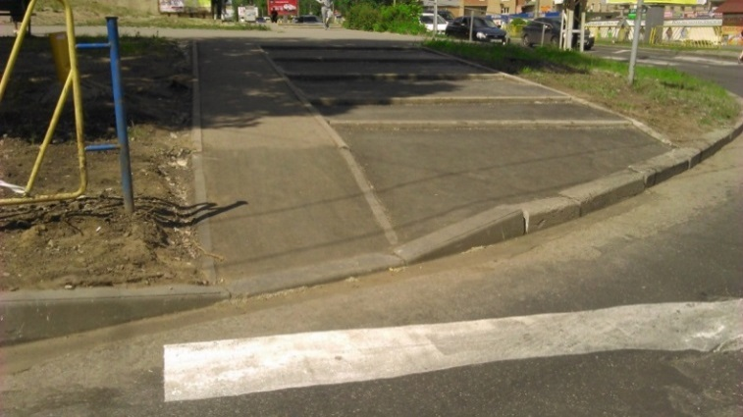
Муниципальная программа
«Формирование беспрепятственного доступа инвалидов и других маломобильных групп населения к объектам социальной инфраструктуры на территории городского округа Тольятти на 2014-2020 годы»
тыс. рублей
3

Slide 6
МОДЕРНИЗАЦИЯ И РАЗВИТИЕ ДОРОГ
местного значения городского округа Тольятти
тыс. рублей
5

Slide 7
Утверждено финансирование в сумме
4 913 тыс. руб. на следующие мероприятия:
Наименование работ | Потребность, тыс. руб. | Утверждено, тыс. руб.
Корректировка проекта «Строительств автодороги по ул. Механизаторов от ул. Громовой до ул. Л. Чайкиной | 4 913 | 4 913
Реконструкция и строительство магистральной улицы общегородского значения регулируемого движения ул. Офицерской от Южное шоссе до ул. Ворошилова | 882 | 0
Проектирование по реконструкции кольцевых транспортных развязок | 17 186 | 0
Проектирование строительства местного проезда по ул. Тополиная и по ул. Спортивная | 11 213 | 0
Капитальный ремонт и ремонт дворовых территорий многоквартирных домов и проездов к дворовым территориям | 17 743 | 0
Ремонт и капитальный ремонт автомобильных дорог местного значения | 131 147 | 0
Экспертное заключение по результатам проведения лабораторных испытаний асфальтобетонных покрытий проезжей части автодорог и тротуаров на объектах ремонта дорог | 3 758 | 0
Осуществление строительного контроля на объектах по капитальному ремонту дорог | 3 239 | 0
Осуществление строительного контроля на объекте: Реконструкция и строительство магистральной улицы общегородского значения регулируемого движения ул. Офицерской от Южное шоссе до ул. Ворошилова | 1 328 | 0
Проектно-изыскательские работы по строительству УДС в мкр. «Тимофеевка-2» | 76 390 | 0
Установка бортового камня | 6 004 | 0
Ремонт «картами» верхнего слоя дорожного покрытия Борковского проезда | 3 303 | 0
Диагностика автодорог | 7 235 | 0
6

Slide 8
ПОВЫШЕНИЕ БЕЗОПАСНОСТИ ДОРОЖНОГО ДВИЖЕНИЯ
тыс. рублей
7

Slide 9
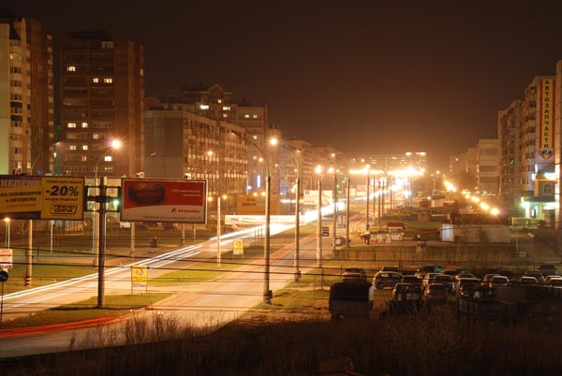
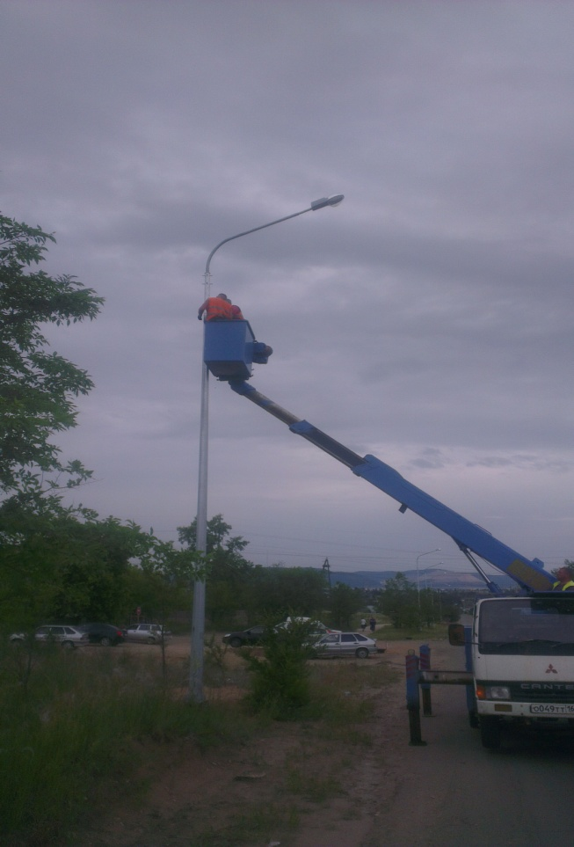
Устройство, в том числе проектирование устройства линий наружного электроосвещения
Проектирование
Потребность в
финансировании – 7 886 тыс. руб.
Предложено ДФ (утверждено) – 6 034 тыс. руб.
Устройство
Потребность в
финансировании – 80 106 тыс. руб.
Предложено ДФ (утверждено) – 0 тыс. руб.
8

Slide 10
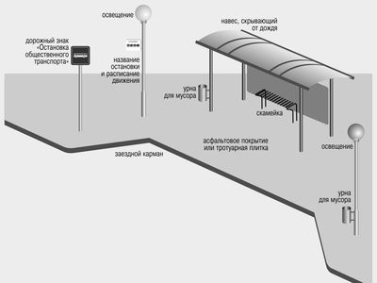
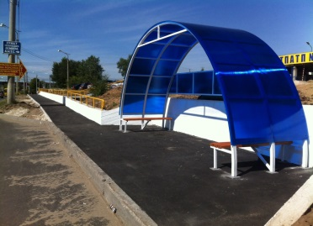
Устройство и перенос остановок общественного транспорта
Проектирование
Потребность в
финансировании – 3 852 тыс. руб.
Предложено – 0 тыс. руб.
Устройство
Потребность в
финансировании – 48 140 тыс. руб.
Предложено (утверждено) – 12 653 тыс. руб.
тыс. рублей
Ремонт ООТ
Потребность в
финансировании – 622 тыс. руб.
Предложено – 0 тыс. руб.
9

Slide 11
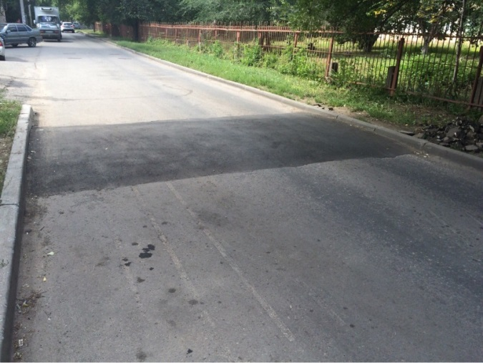
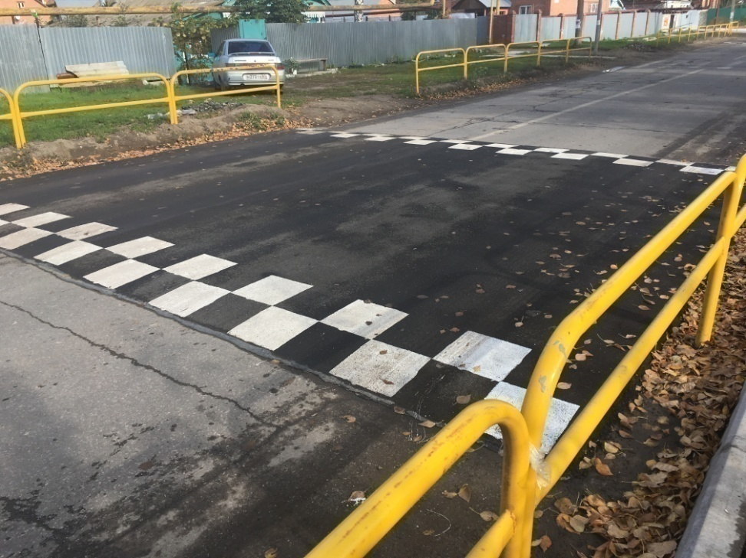
Устройство искусственных
дорожных неровностей
Потребность в финансировании – 9 611 тыс. руб.
Предложено ДФ (утверждено) – 1 368 тыс. руб.
10

Slide 12

Устройство, в том числе проектирование устройства парковочных площадок
Потребность в финансировании проектирования – 2 331 тыс. руб.
Предложено ДФ (утверждено) – 0 тыс. руб.
Потребность в финансировании устройства – 4 264 тыс. руб.
Предложено ДФ (утверждено) – 0 тыс. руб.
11

Slide 13

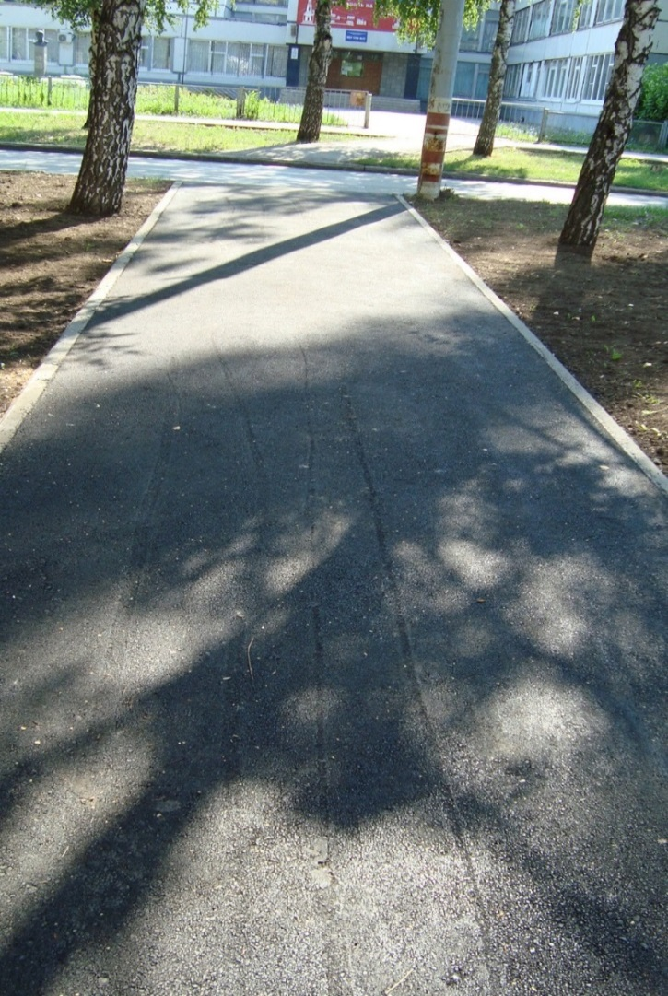
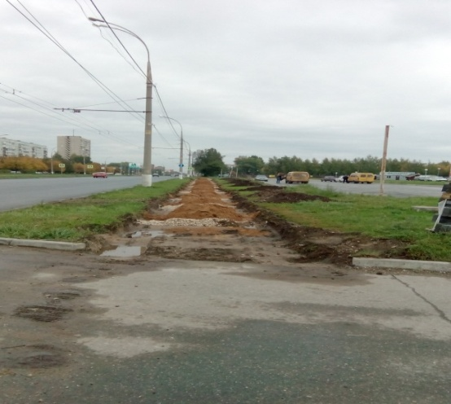
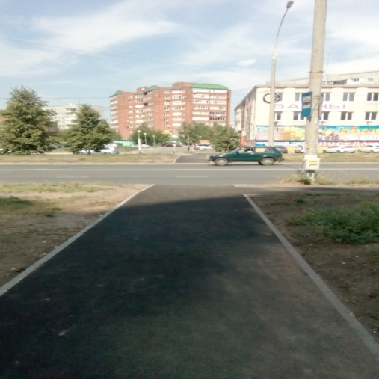
Устройство, в том числе проектирование пешеходных дорожек
Проектирование
Потребность в
финансировании – 6 189 тыс. руб.
Предложено ДФ (утверждено) – 408 тыс. руб.
Устройство, ремонт
Потребность в
финансировании – 65 325 тыс. руб.
Предложено ДФ (утверждено) – 1 594 тыс. руб.
12

Slide 14
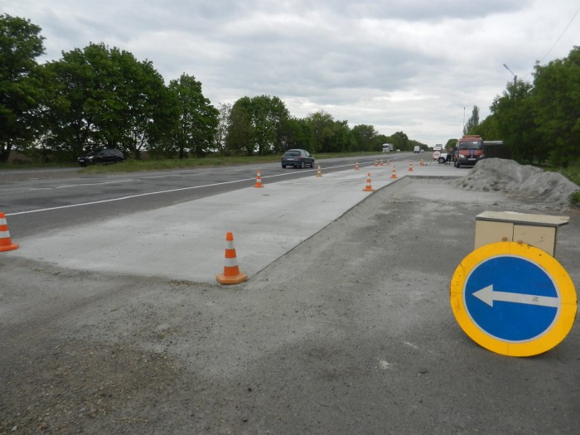
Проектирование площадок под установку пункта весового контроля (Поволжское шоссе, ул. Новозаводская, Ремесленный пр.)
Потребность в финансировании проектирования – 1 447 тыс. руб.
Предложено ДФ (утверждено) – 0 тыс. руб.
13

Slide 15
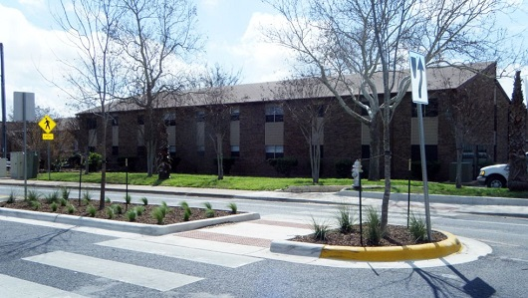
Устройство островка безопасности, ликвидация выездов и въездов
Потребность в финансировании – 2 730 тыс. руб.
Предложено ДФ (утверждено) – 0 тыс. руб.
14

Slide 16
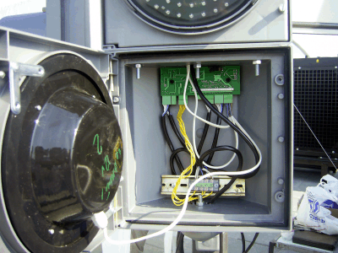
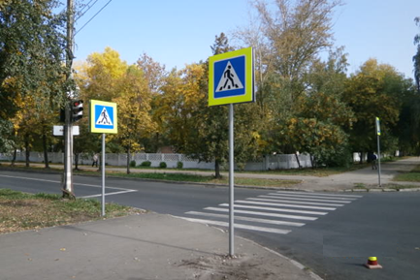
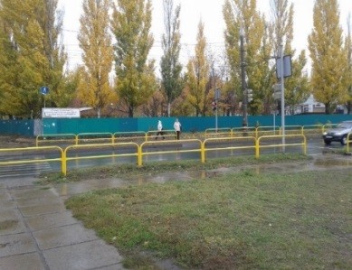
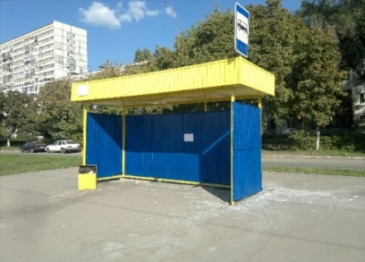
- светофорных объектов
  МКУ «ЦОДД ГОТ»
Основная цель - обеспечение безопасности дорожного движения в городском округе Тольятти.
МКУ «ЦОДД ГОТ» осуществляет содержание:
- дорожных знаков
- пешеходных ограждений
- павильонов ООТ
Потребность в финансировании – 277 622 тыс. руб.
Предложено ДФ (утверждено) – 81 627 тыс. руб.
15

Slide 17
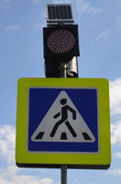
  Изменения в ГОСТ
01.03.2014 вступили в силу изменениями в ГОСТ Р 52289 - 2004 «Технические средства организации дорожного движения»
тыс. рублей
16

Slide 18

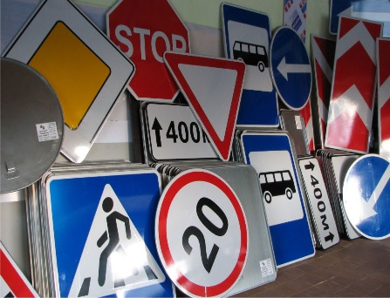
Закупка дорожных знаков (заготовок) и выполнение работ по их установке
тыс. рублей
17

Slide 19
Приобретение материалов для содержания ТСОДД
18

Slide 20
Материалы для содержания технических средств организации дорожного движения и приобретение инструментов и оборудования
тыс. рублей
19

Slide 21

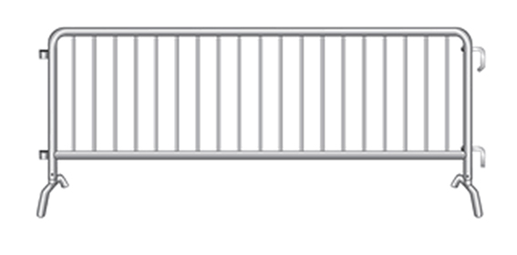
Приобретение и установка ограничивающих пешеходных ограждений и транспортных барьерных ограждений
Потребность приобретения ограничивающих ограждений – 17 440 тыс. руб.
Предложено ДФ (утверждено) – 7 718 тыс. руб.
Потребность устройства транспортных ограждений – 49 024 тыс. руб.
Предложено ДФ (утверждено) – 0 тыс. руб.
20

Slide 22
СОДЕРЖАНИЕ
УЛИЧНО-ДОРОЖНОЙ СЕТИ
тыс. рублей
21

Slide 23
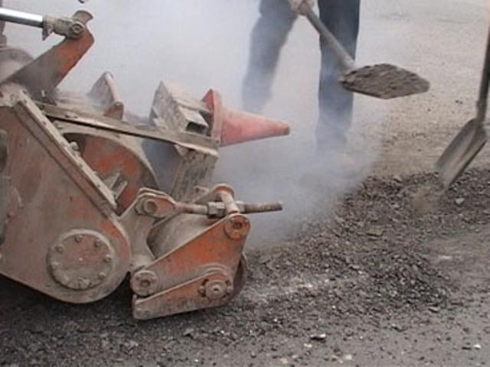
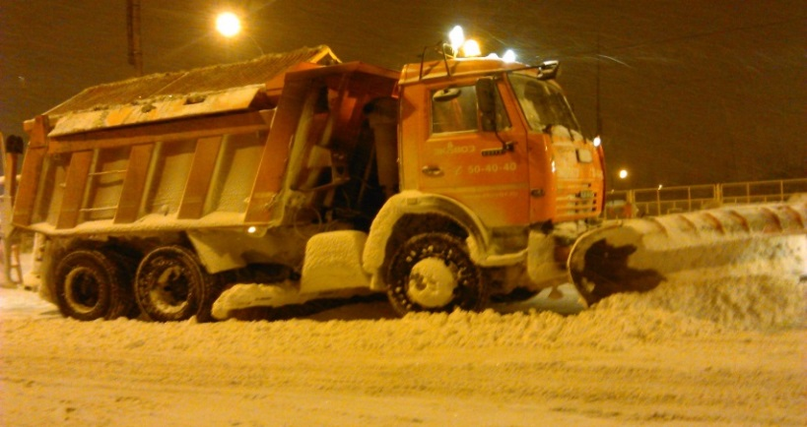
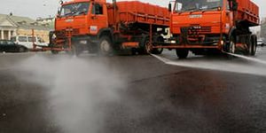
Содержание дорог
тыс. рублей
22

Slide 24
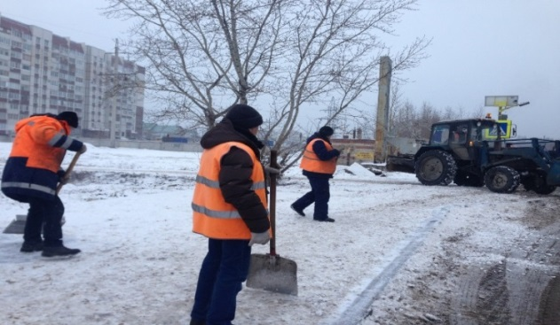
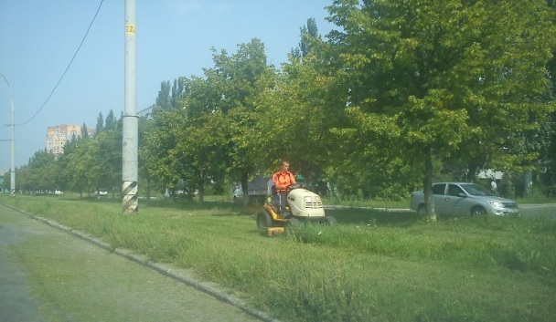
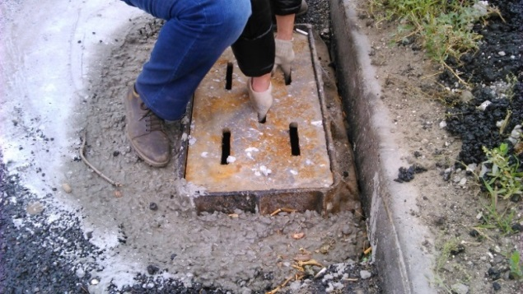
Содержание дорог
Автомобильные дороги (6 177,0 м2)
Посадочные площадки ООТ (145,1 тыс. м2)
Тротуары через разделительные полосы, подходы к ООТ, тротуары вдоль автомобильных дорог (197,8 тыс. м2)
Разделительные полосы (3 265,9 тыс. м2)
Элементы системы водоотвода (дождеприемные колодцы) – 2,7 тыс. шт.
Путепроводы (5,9 тыс. м2)
Удерживающие барьерные ограждения протяжённостью (14,3 тыс. п.м.)
23

Slide 25
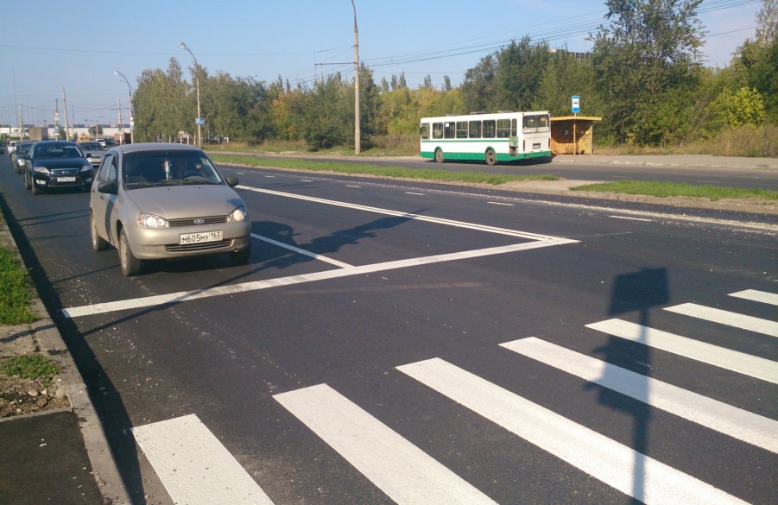
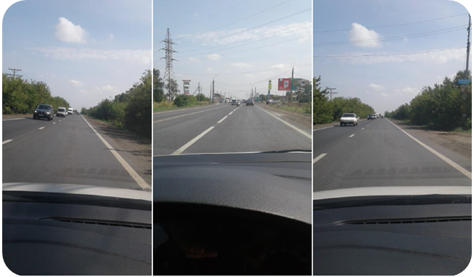
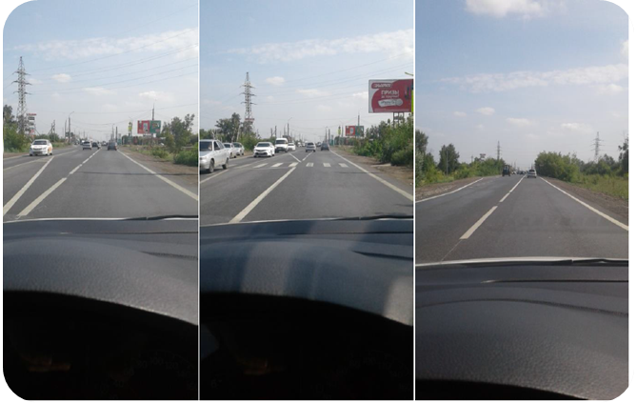
Нанесение горизонтальной дорожной разметки
24

Slide 26
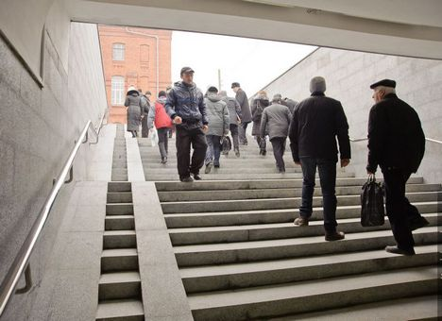
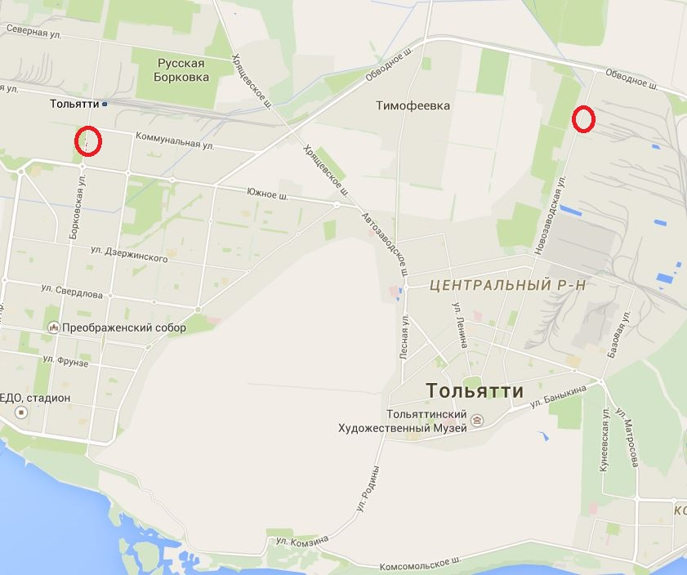
Содержание подземных пешеходных переходов
тыс. рублей
25

Slide 27
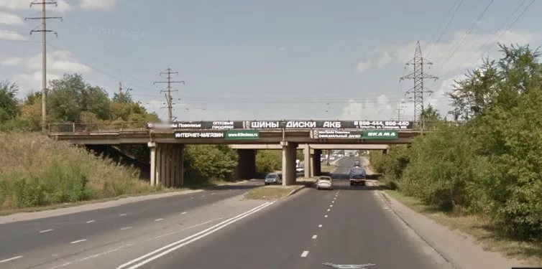
Проектно-изыскательские работы по капитальному ремонту и диагностика путепроводов
Проектно-изыскательские работы по капитальному ремонту путепроводов
Диагностика путепроводов
26

Slide 28
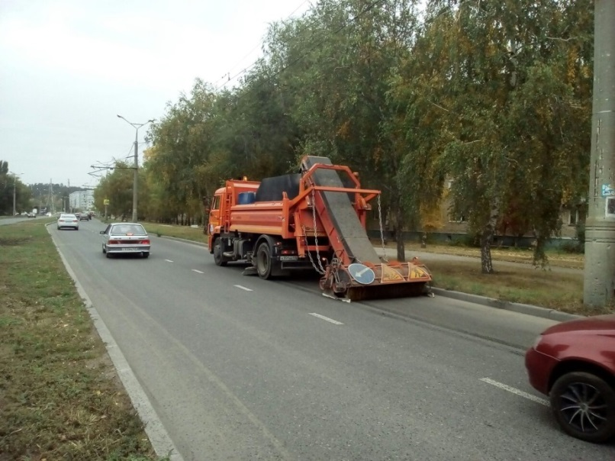
Срезка грунта с обочины, устройство покрытий из брусчатки на разделительных полосах
Потребность на срезку грунта (15 объектов) – 31 219 тыс. руб.
Предложено ДФ (утверждено) – 0 тыс. руб.
Потребность на устройство покрытия на разделительных полосах (13 улиц)– 64 917 тыс. руб.
Предложено ДФ (утверждено) – 0 тыс. руб.
27

Slide 29
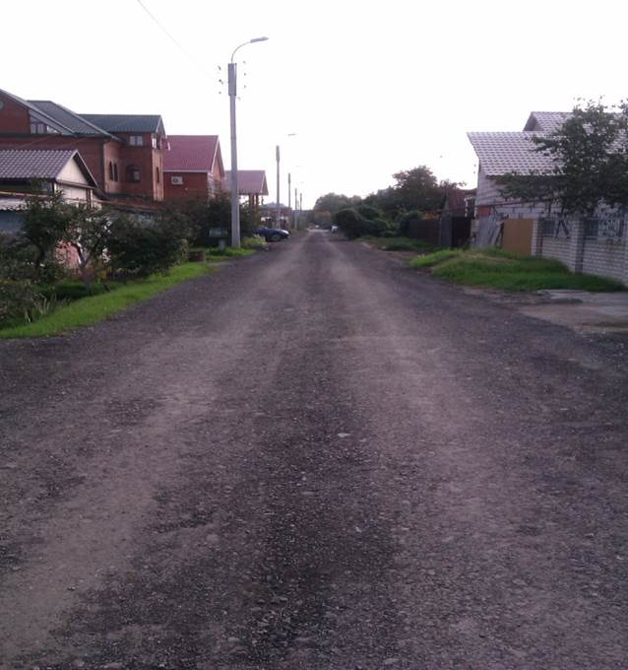
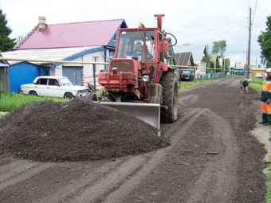
РАЗВИТИЕ АВТОМОБИЛЬНЫХ ДОРОГ, РАСПОЛОЖЕННЫХ В ЗОНЕ ЗАСТРОЙКИ ИНДИВИДУАЛЬНЫМИ ЖИЛЫМИ ДОМАМИ
тыс. рублей
28

Slide 30
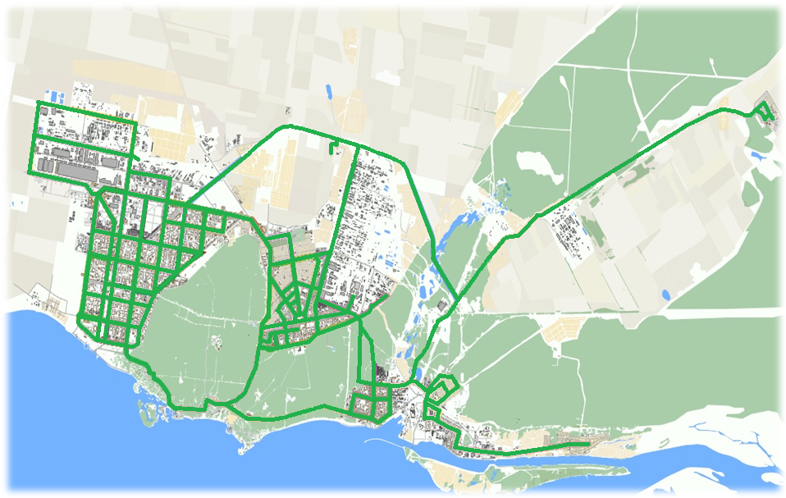
Маршрутная сеть городского округа Тольятти
Количество маршрутов, всего – 78
По регулируемым тарифам – 45 (58%)
По нерегулируемым тарифам – 33 (42%)

Slide 31
№ | Вид перевозок | Наименование перевозчика | № маршрута
1 | По регулируемым тарифам | МП «ТПАТП №3» | Город: 2, 12, 13, 14, 15, 16, 18, 19, 21, 22, 23, 24, 27, 28, 30, 35, 36, 37, 38, 40, 42, 46, 71, 72, 73, 76, 77, 84 Пасха, Радоница, Троица: 55, 62к, 66, 84к, 87 Сезонные: 25, 42д, 56, 252
2 |  | МП «ТТУ» | 2, 4, 7, 13, 14, 18, 21, 57
Итого по регулируемым тарифам: |  |  | 45 маршрутов
3 | По нерегулируемым тарифам | ООО «Спринтер» | 20, 94, 96, 108
4 |  | ООО «Экспресс−Сити» | 93, 93к, 95, 115
5 |  | ООО «Тантал» | 52, 114, 118, 131
6 |  | ООО «Тандем» | 124, 142, 143, 149
7 |  | ООО «РТ-Запчасть» | 116
8 |  | ООО «Империал−Авто» | 134, 153 Сезонный: 129
9 |  | ООО «Альянс» | 9,136, 211 Сезонный: 201
10 |  | ООО «ТО−Автомобильная Компания» | 117
11 |  | ООО «РОСВЭН» | 91,102, 126
12 |  | ООО «ГРАНД−АВТО» | 99
13 |  | ООО «Зеленоглазое такси» | 119, 127, 130, 132
Итого по нерегулируемым тарифам: |  |  | 33 маршрута

Slide 32
Доступность проезда для льготной
категории граждан
Не действуют социальные карты жителя Самарской области
30 маршрутов (38,5%)
Не действуют социальные карты жителя Самарской области
498 (55,8%)
Со всеми льготами
48 маршрутов
(61,5%)
Со всеми льготами
394 (44,2%)
Количество маршрутов,
всего 78 шт.
Количество единиц подвижного состава, всего 892 ед.
31

Slide 33
Вид подвижного состава | Количество маршрутов | Максимальный выпуск на линию | Стоимость проезда
Троллейбусы | 8 | 58 | 23/25/27 руб.
Автобусы | 70 | 834
Итого | 78 | 892
32

Slide 34
Муниципальное предприятие
«Тольяттинское троллейбусное управление»
Основные показатели
Предприятие осуществляет перевозки по | 8 маршрутам
Протяженность маршрутов | 156,24 км
Максимальный выпуск на линию (рабочие дни) | 58 ед.
Количество подвижного состава | 85 ед.
Средний возраст троллейбусов | 5,7 года
Самортизировано | 23 ед.
Приобретение подвижного состава (за период с 2009 по 2018г) | 31 ед. (2009, 2010, 2014) 40 ед. (2017г.)
Потребность в обновлении подвижного состава | 12 ед.
33
Notes:
МП "ТТУ" выполняет регулярные пассажирские перевозки по 24 внутримуниципальным маршрутам. Выпуск троллейбусов на линию – 105 единиц.
МП "ТТУ" перевозки пассажиров выполняет троллейбусами большой и особо большой вместимости марок ЗиУ-682, ЗиУ-683, Тролза, ЛиАЗ.
Всего в МП "ТТУ" по состоянию на 01.01.2014 г. – 140 троллейбусов, износ подвижного состава составляет 95% (полную амортизацию имеет 131 троллейбус). Средний срок эксплуатации троллейбусов - 19,9 лет при нормативном сроке 10 лет.
Сумма утвержденного финансирования на возмещение недополученных доходов и затрат по организации перевозок на 2015 год составляет 95683 тыс. руб. ( при потребности 183094 тыс. руб.). Сумма необходимого финансирования с учетом предполагаемого объема перевозок и индексов-дефляторов составляет 117348 тыс. руб.. Снижение сумм субсидий при предполагаемой маршрутной сети составит 65746 тыс. руб. (снижение на 36%).

Slide 35
Муниципальное предприятие «Тольяттинское пассажирское автотранспортное предприятие №3»
Основные показатели
 | Город | Дачи
Предприятие осуществляет перевозки по | 37 маршрутам | 12 маршрутам
Протяженность маршрутов составляет | 739,1 км | 1060,04 км
Максимальный выпуск на линию | 323 ед. | 30 ед.
Количество подвижных единиц | 312 ед.
Средний возраст подвижного состава | 7,63 года
Самортизировано | 243 ед.
Приобретение подвижного состава (с 2009 по 2018г) | 240 ед.
Потребность в обновлении подвижного состава | 225 ед.
34
Notes:
Данные перевозок на садово-дачные массивы
МП "ТПАТП №3" выполняет регулярные пассажирские перевозки по 49 городским маршрутам, а также 24 межмуниципальным маршрутам на садово-дачные массивы.
Перевозки пассажиров осуществляются автобусами большой и особо большой вместимости марок ИК-260, ИК-280, НеФАЗ, ЛиАЗ, МАЗ-103, МАЗ-105, МАЗ-206.
Всего в МП "ТПАТП №3" по состоянию на 01.01.2014 г. – 353 автобуса, износ подвижного состава составляет 49 % (полную амортизацию имеет 173 автобуса). Средний срок эксплуатации автобусов составляет – 6,7 лет, при нормативном сроке 7 лет.
В январе 2013 года в МП "ТПАТП №3" начали работать 117 новых автобусов, поступивших в город в декабре 2012 года:
приобретенных за счет средств бюджета городского округа Тольятти 15 единиц марки МАЗ-206;
приобретенных в рамках реализации ДЦП "Развитие городского пассажирского транспорта в городском округе Тольятти на период 2012-2017 гг.", по результатам совместной деятельности Правительства Самарской области, мэрии городского округа Тольятти, ОАО "АВТОВАЗ", 102 автобуса, в том числе: 62 единицы марки МАЗ 103465 и 40 единиц МАЗ 206067.
Сумма утвержденного финансирования на возмещение недополученных доходов и затрат по организации перевозок на 2015 год составляет 163276 тыс.руб.(потребность 270163 тыс.руб.). Сумма необходимого финансирования с учетом предлагаемого объема перевозок и индексов-дефляторов составляет 211897 тыс.руб. Снижение сумм субсидий при новой маршрутной сети составляет 58266 тыс.руб.(22%).
Мэрии городского округа Тольятти в соответствии с Законом Самарской области от 07.07.2006 г. № 58-ГД «О наделении органов местного самоуправления отдельными государственными полномочиями по организации транспортного обслуживания населения на территории Самарской области» переданы отдельные государственные полномочия по организации регулярных перевозок по межмуниципальным маршрутам в части регулярных перевозок на садово-дачные массивы.
В целях реализации вышеуказанных полномочий в настоящее время организована работа по 29 маршрутам регулярных перевозок на садово-дачных массивы. Из них по 24 маршрутам, выполняемым МП «ТПАТП №3», действуют льготные тарифы отдельным категориям граждан, указанным в постановлении Правительства Самарской области от 02.02.2005 г. № 15 «Об организации городских и внутрирайонных перевозок в Самарской области для отдельных категорий граждан». Финансирование недополученных доходов от перевозки указанной категории граждан осуществляется за счет средств бюджета городского округа Тольятти.
МП «ТПАТП №3» планирует принять участие в конкурсе по действующим маршрутам. Сумма утвержденного финансирования на возмещение недополученных доходов на 2015 год составляет 16250 тыс.руб. Сумма необходимого финансирования составляет также 16250 тыс.руб.

Slide 36
Развитие городского пассажирского
транспорта
35

Slide 37
Субсидии по отрасли «Транспорт»
36

Slide 38
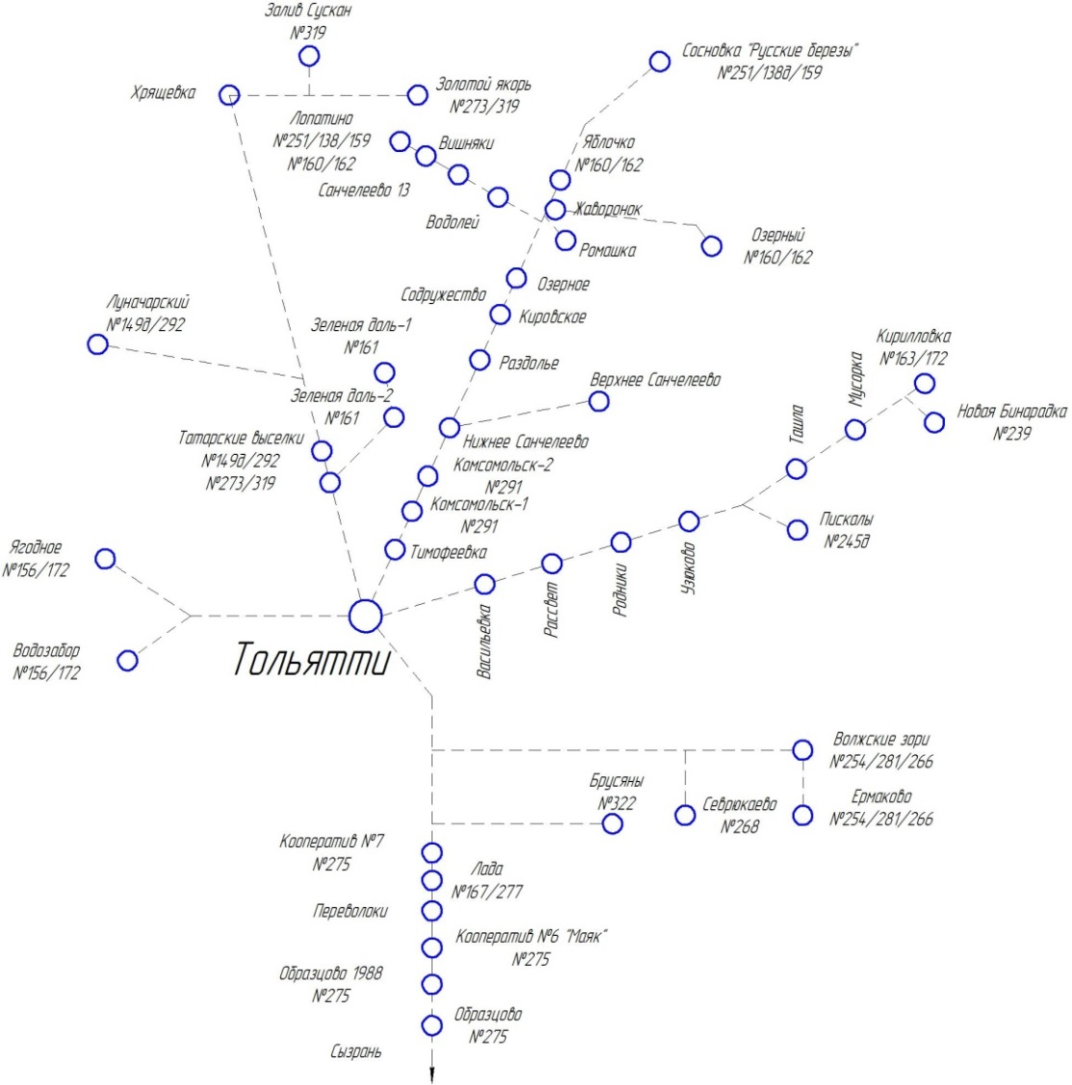
Схемы движения маршрутов регулярных
перевозок на садово-дачные массивы
Перевозки пассажиров на садово-дачные массивы
Количество маршрутов | Сезонные | Межмуниципальные
 | 6 | 18
из них: МП «ТПАТП №3» | 4 | 12
Организации иной формы собственности | 2 | 6
Количество автобусов | 34 | 37
из них: МП «ТПАТП №3» | 14 | 29
Организации иной формы собственности | 20 | 8
37

Slide 39
Действие транспортных карт
Сезонные | МП «ТПАТП №3» | Организации иной формы собственности
 | 25, 42д, 56, 252 | 129, 201
 | Действуют все виды транспортных карт | Действуют транспортные карты учащегося и студента
Межмуниципальные | 149д/292, 160/162, 161, 163/172, 167/277, 245д, 251/138д/159, 254/281/266, 273/319, 275, 291, 319 | 156/172к, 239, 268, 322 | 202, 206
 | Действуют социальные карты жителя Самарской области, с 2017 г. при наличии транспортной карты учащегося и справки с места учебы предоставляется льготная стоимость проезда в размере 50% от полной стоимости проезда |  | Действие транспортных карт не распространяется
38

Slide 40
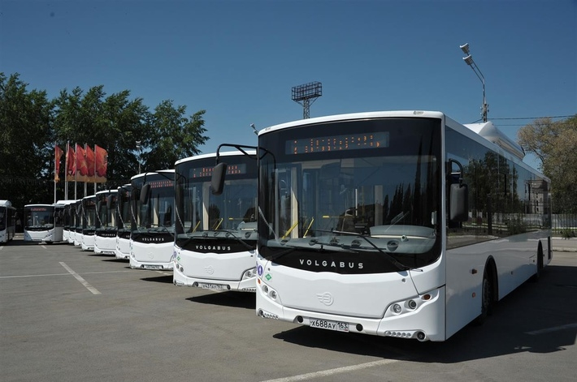
Лизинговые платежи по приобретенным в 2015 году 60 автобусам, работающим на газомоторном топливе
С ООО «НООТ» заключен МК на приобретение 60 низкопольных автобусов
на сумму – 714 079,0 тыс. руб.
Стоимость одного автобуса с учётом лизинговых платежей – 11 901 тыс. руб.
Лизинговые платежи на 2019 год – 97 032,0 тыс. руб.
39

Slide 41
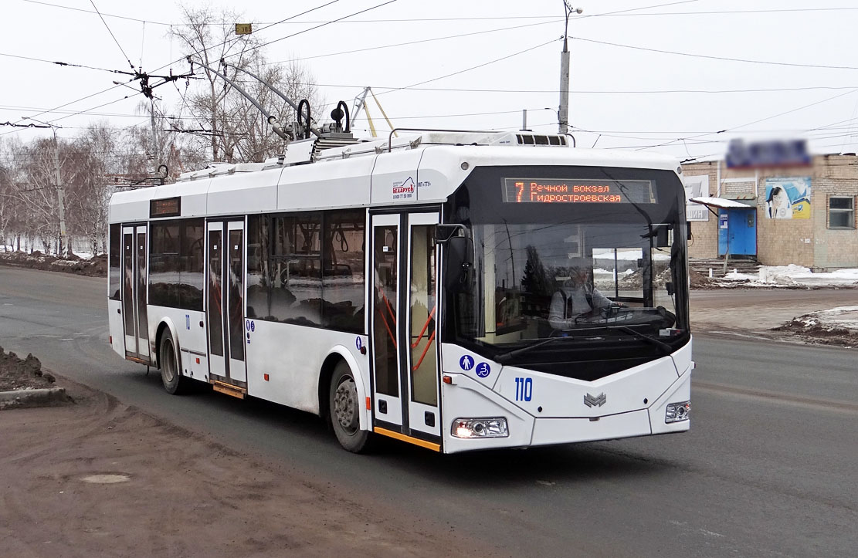
Лизинговые платежи по приобретенным в 2017 году 40 троллейбусам
Заключен МК с ПАО «ТрансФин-М» на сумму – 377 496 тыс. руб.,
в том числе на 2019 год – 74 718 тыс. руб.
40

Slide 42
БЛАГОДАРИМ
ЗА ВНИМАНИЕ!

